Slide 1
MOVIMENTAÇÃO DE ALUNOS NA REDE
Matrícula e Manutenção

Slide 2
Colaboradores:
Noemi Vasconcelos – GERAENS
Miltoncharles Oliveira – GETEC
Roberto Moreira – GERAENS
Sérgio Borges - GETEC

Slide 3
Movimentação de Alunos
A movimentação de alunos na Rede consiste nos
processos de matrícula e manutenção dos
alunos nas Unidades Escolares.
Este universo abrange:
  Entrada (e permanência) do aluno na escola;
  Saída do aluno.

Slide 4
Movimentação de Alunos
A entrada consiste efetivamente no processo de alocação dos alunos em turma. Ação que ocorre no início de cada ano, e se estende durante todo o período letivo.
A saída consiste no desligamento do aluno das atividades letivas nas seguintes situações:
  Transferência para outra Unidade de Ensino;
  Abandono;
  Falecimento.

Slide 5
Manutenção da Matrícula
O SIGE é a ferramenta de manutenção da Matrícula;
Serão alocados em turma:
  Alunos da casa que renovaram matrícula;
  Novos alunos do 0800 e Internet que efetivaram a matrícula;
  Alunos da Rede recebidos por TIP (Transferência por Interesse Próprio) que efetivaram a matrícula;
  Alunos da Rede recebidos por TA (Transferência Automática).

Slide 6
Manutenção da Matrícula
Para alunos que não participaram do processo de Matrícula realizará uma solicitação de matrícula através do SIGE nas escolas que ainda dispuser de vagas.
Alunos recebidos após processo de Matrícula serão solicitados pelo SIGE como Aluno da Rede ou como Novo Aluno.

Slide 7




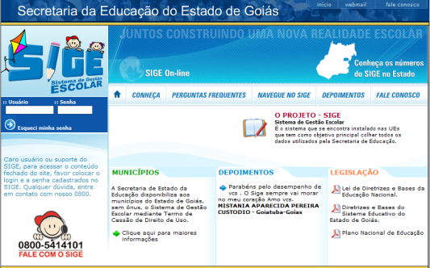

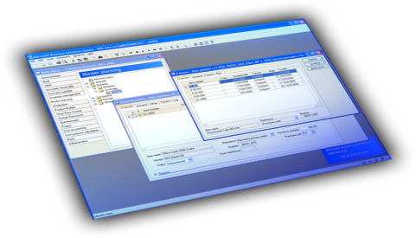
Manutenção de Matrícula
Solicitação de Novo Aluno - Processo
SEDUC

Slide 8
Manutenção de Matrícula
A liberação das solicitações de Alunos da Rede será realizada de imediato. Neste caso a escola ao transferir o aluno deverá emitir os documentos do SIGE.
Os documentos necessários são aqueles que possuem o protocolo MAR (Movimentação de Alunos na Rede). Nele estará contido o código de acesso.

Slide 9
Manutenção de Matrícula
Estes documentos são:
Declaração de Transferência;
Ficha de Aproveitamento Individual – Ela será emitida junto com o Histórico Escolar.

Slide 10

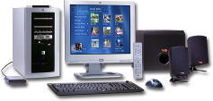

Manutenção de Matrícula
Solicitação de Aluno da Rede - MAR
DECLARAÇÃO DE TRANSFERÊNCIA DO SIGE
ESCOLA
HISTÓRICO ESCOLAR e
FICHA INDIVIDUAL DO SIGE
Solicitação Liberada

Slide 11







Matrícula Informatizada
MANUTENÇÃO DA MATRÍCULA
Consiste em manter atualizado os processos de entrada e saída de aluno da Rede ao longo do ano letivo.
Estudo da Rede que visa equilibrar a oferta e a demanda de vagas garantindo acesso a escola para todos.
REORDENAMENTO DA REDE
RENOVAÇAO, TA e TIP
Renovação de matrícula e transferência de alunos da Rede realizado ao final do período letivo.
Solicitação de vagas para novos alunos realizada pela Central de Atendimento 0800 e Internet. O processo é finalizado após efetivação da matrícula na escola.
NOVOS ALUNOS

Slide 12

Matrícula Informatizada - Cenário
SIGE
REORDENAMENTO DA REDE
MANUTENÇÃO DA MATRÍCULA
SEDUC
0800
RENOVAÇÃO,
TA e TIP
NOVOS ALUNOS
Internet

Slide 13
Matrícula Informatizada - Cenário
SEDUC
SRE
ESCOLA
Notes:
Destacar o papel de cada envolvido no processo:
Seduc – Responsável pela definição de regras, controle geral, acompanhamento, disponibilização de ferramentas (sistemas), treinamentos, divulgação (mídias);
Subsecretaria – Responsável controle das escolas jurisdicionadas, acompanhamento, treinamentos , fiscalização e divulgação;
Escola – Responsável execução da matrícula em seu ambiente: Renovação, TA, TIP; Realizar a manutenção e cumprir as datas estabelecidas no processo; Divulgação e conscientização da comunidade, outros.

Slide 14
Movimentação de Alunos
Reflexão e Socialização

Slide 15

Movimentação de Alunos

